Slide 1

Informační a komunikační technologie
Gymnázium Velké meziříčí
www.gvm.cz

Slide 2
Charakteristika předmětu
Jedná se o předmět, ve kterém žáci získají znalosti a dovednosti v následujících oblastech:
      ovládání a konfigurace OS Windows,
      ovládání kancelářského balíku MS Office,
      organizace dat v počítači,
      tvorba a úprava počítačové grafiky,
      hardware a software,
      počítačové sítě, služby sítě Internet,
      tvorba webových stránek.

Slide 3
Seminář pro maturanty a zájemce
Od třetího ročníku mohou žáci navštěvovat seminář Informatika, ve kterém:
  prohloubí znalosti získané v hodinách ICT,
  programují v jazyce C, Python, Java,
  tvoří webové stránky kódováním v HTML a CSS,
  navrhují a tvoří relační databáze,
  modelují 3D objekty.
Ve čtvrtém ročníku si mohou žáci zvolit Informatiku jako svůj maturitní předmět v rámci profilové maturitní části.

Slide 4
Základy administrativy
  Žáci naší školy mají možnost navštěvovat Základy administrativy.
  Cílem tohoto kroužku je naučit žáky ovládat psaní na klávesnici desetiprstovou hmatovou metodou a také zvýšit produktivitu a kvalitu práce na počítači, kdy psaní všemi deseti je základním předpokladem pro efektivní ovládání počítače.
  Žáci se také seznámí se základními pravidly pro vyhotovení obchodních písemností, v souladu s normou ČSN 01 6910.

Slide 5
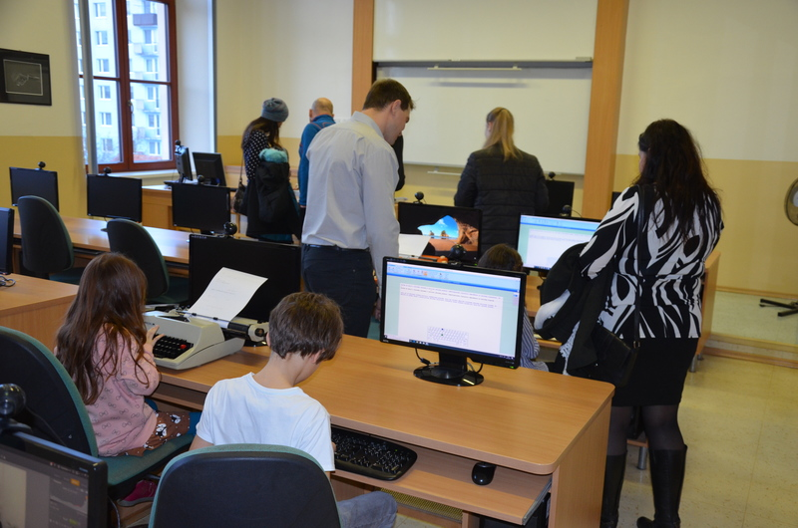
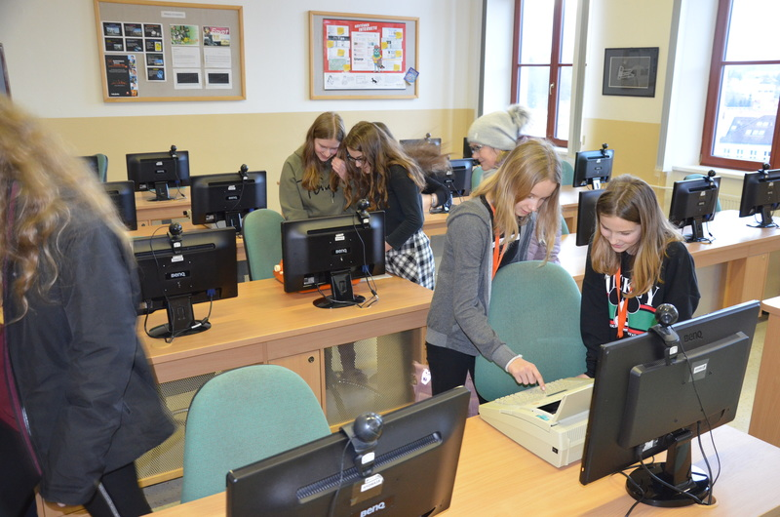
Fotografie
  Žáci jsou rozděleni do skupin tak, aby každý pracoval samostatně na svém počítači, pro výuku jsou k dispozici dvě počítačové učebny plně vybavené výpočetní technikou.

